Slide 1




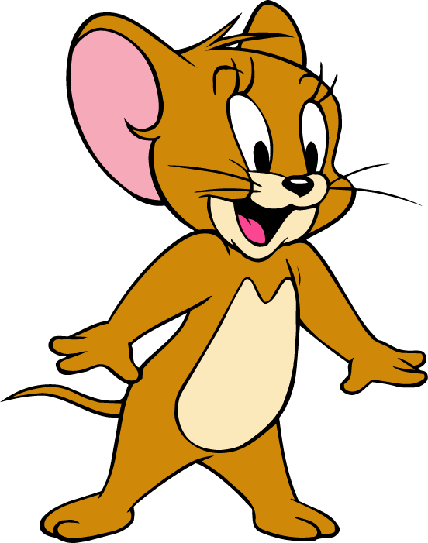


Tom and jerry

Slide 2

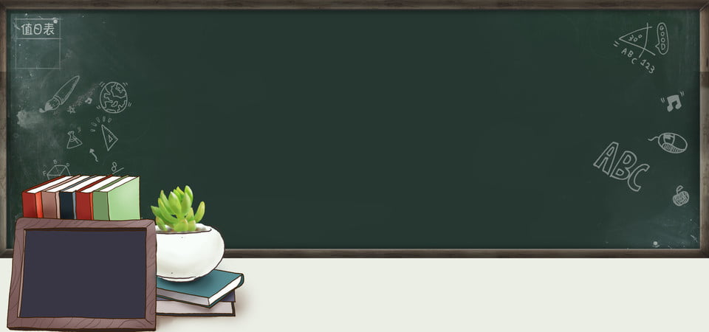
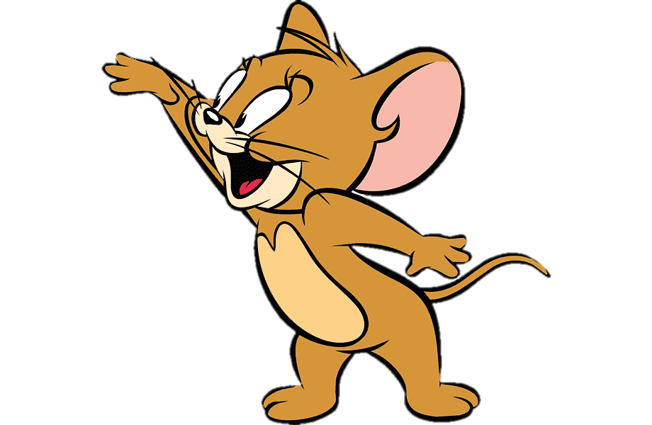
1. Tính
17
2
16
8
1

Slide 3

1. Tính
17
2
16
8
1

Slide 4











Dặn dò
- Xem trước bài sau: Luyện tập
Notes:
Thiết kế: Hương Thảo – Zalo 0972115126

Slide 5



TẠM BIỆT VÀ HẸN GẶP LẠI VÀO TIẾT HỌC SAU

